Slide 1

環境省 再エネ加速化・最大化 促進プログラム 2018年版 概要
消費者・企業・自治体が主役となって、再エネ活用を加速化・最大化することで、再エネを我が国の主力エネルギー源へと押し上げながら、暮らし・ビジネス・地域社会を脱炭素化していくことができます。
本プログラムは、こうした地域の取組を促進するために環境省が実行する当面の主要な施策アクションや参考事例集などをまとめたものです。
1.
脱炭素社会実現のために、再エネを我が国の主力エネルギー源に
2.
既に、再エネは、企業・地域・国家間の国際競争の重要な要素
3.
多種多様な地域の再エネを生かせば、再エネを主力エネルギー源にできる
4.
地域資源である再エネ拡大の主役は地域
5.
再エネに取り組むことは地域課題の解決に役立つ
6.
再エネ拡大は再省蓄パッケージで進めることが重要
7.
地域主体の再エネ拡大の３つのアプローチ
アプローチ1:住まいオフィスなど、エネルギーを使う場で再省蓄エネ活用
アプローチ2:地域の再省蓄エネサービスによる地域の自立と脱炭素化
アプローチ3:地域の豊富な大規模再エネの供給ポテンシャルの活用
促進プログラムに沿って、地域の主体と連携・実践し、PDCAして、充実させていきます。
1

Slide 2
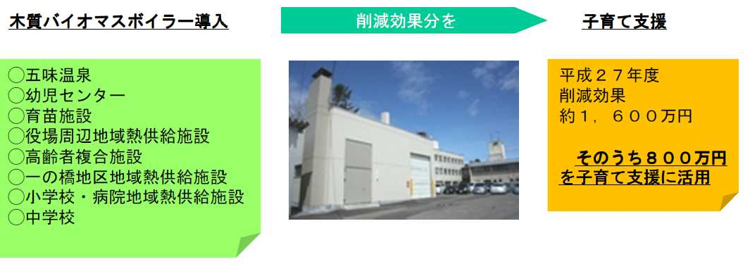
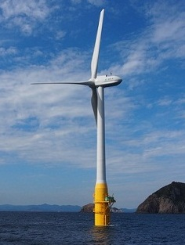
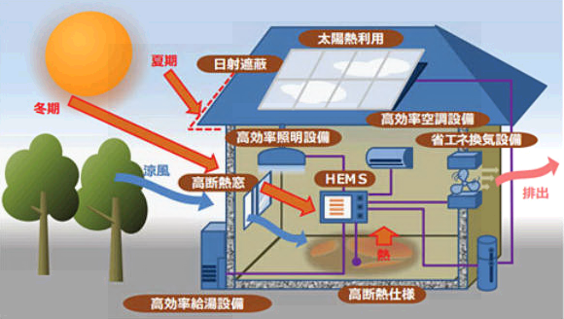
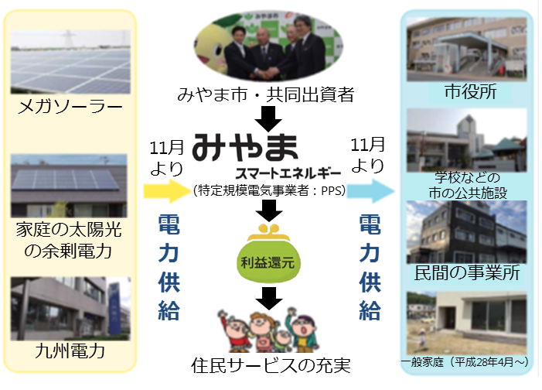
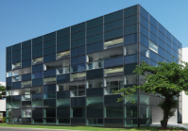
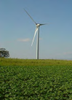
消費者・企業・自治体が主役になって、再エネを主力エネルギー源に
アプローチ１：
住宅・オフィスを、再省蓄エネによって、健康・快適に過ごせて災害に強いものにする
アプローチ２:
地域の再エネを活用する
「地域再省蓄エネ企業」で、
地域の循環経済を活性化
アプローチ3:
大規模再エネの開発で、
産業の育成と投資を呼び込み
持続的に地域が発展
太陽光発電など創エネ設備によりエネルギー収支「ゼロ」に
北海道下川町・木質
バイオマス地域熱供給
地域
熱供給
洋上風力
ZEH
五島市沖 洋上風車（浮体式）
国内初の商用スケール(2MW)の
浮体式洋上風力
発電の実証を実施。設計・建造・施行・運転等に係る技術・ノウハウを確立。全国に広がる深い海域(50m以深)に適用可能。
森林バイオマス地域熱供給により、CO2と燃料代を削減し、保育料軽減、学校給食費補助、医療費扶助(中学生まで医療費無料)等に配分。
高い断熱性と省エネ設備で消費エネルギーを大幅削減
みやまスマート
エネルギー
電力
供給
陸上風力
災害時の事業継続性の向上
JPower 郡山
布引高原発電所
ZEB
農家等の地元事業者との共生を図りつつ開発した国内最大級のウィンドファーム(66MW)地代や風車用地管理により地元事業者も収入を得ることが出来ている。
延床面積1万平米の
ビルを50%省エネで50%光熱費削減
エネルギー事業の収益を生活サービス等の地域課題の解決に利用。地域内従業員の所得や企業利益により1億円程度の地域の利益
2

Slide 3



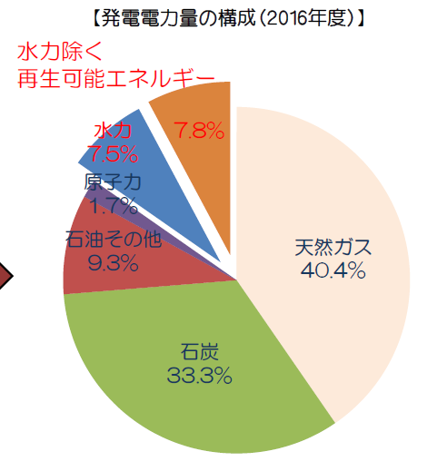



先行するグローバル企業
日本で進むコストダウン
動き出した日本企業
国内外の再生可能エネルギーを
めぐる動向と
展開の可能性
グーグル、アップル、ウォルマートなど129社が事業運営を100％再生可能エネで賄う誓約をするRE100へ参画
日本での住宅用太陽光発電のコストは大規模な普及により、政府目標の2019年・家庭用電気料金(24円/kWh)並みに近づいている
RE100へリコー、
積水ハウス、アスクル、大和ハウス、ワタミが参画
コストダウン
世界的な再エネシフト
2017～40年の再エネ投資額は800兆円の見込み。
これは同じ期間の
火力発電投資額の3倍に相当する
(国際エネルギー機関 世界エネルギー見通し2017年版)
再エネは安価な電源に
再エネは主要な電源へ
地方経済も活性化
全ての商業レベルの
再エネの発電コストは2020年までに化石
燃料に対して競争力を持つ見込み
(国際再生可能エネルギー機関)
2016年度の発電電力量の15.3%は再エネ由来
市民や自治体が出資・関与し、地域の再エネを活用する地域エネルギー企業が多数立ち上がっている。これら企業は、エネルギーの地産地消で得た収益を地域活性化に活用
再エネ合計
7.5%
7.8%
15.3%
水力
3

